Slide 1
Geheimnisvolles Myanmar
iStockphoto (querbeet)

Slide 2
Gliederung
Lage
Grunddaten
Klima und Naturraum
Wirtschaft
Geschichte, Traditionen und Religionen
Besonderheiten und Sehenswürdigkeiten

Slide 3
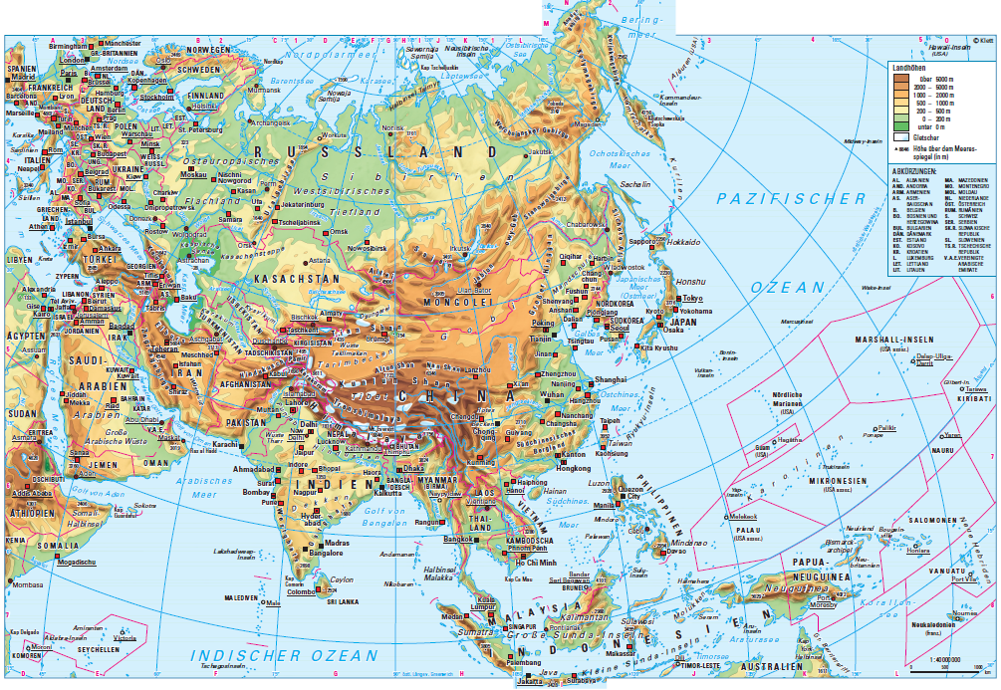
1. Lage
Kontinent: …
Klimazone: …
Vegetationszone: …

Slide 4
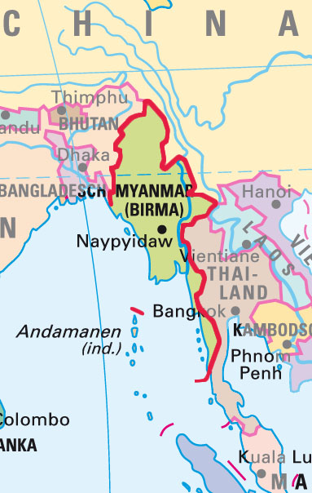
1. Lage
Angrenzende Länder im Norden und Osten: Volksrepublik China
Laos
Thailand
Angrenzende Länder im Westen:
Bangladesch
Indien
Angrenzendes Meer im Süden:
Indischer Ozean
Lage im Gradnetz:
29° - 10° n. B. / 92° - 101° ö. L.

